Slide 1
Tehnici Web
CURSUL 7
Semestrul I, 2024-2025
Carmen Chirita

Slide 2
Evenimente
Atribut eveniment (in HTML)
<tag onclick=“codJavascript”>
Proprietate eveniment (in JavaScript)
element.onclick = numeFunctie;
element.onclick = function(){}
Gresit!!! : element.onclick = numeFunctie();

Slide 3
Exemplu: la click pe buton se va afisa un mesaj intr-o fereastra alert
În HTML
<button id="bt" onclick=”alert(‘Hello!’);”>Click me </button>
În JavaScript
var b = document.getElementById("bt");
b.onclick = function(){alert("Hello!");}

Slide 4
Obiectele de tip Event
La aparitia unui eveniment este creat un obiect de tip Event care poate fi referit prin identificatorul event
-se poate referi in HTML : event
<p onclick=“f(event)”> sau
-e parametrul implicit al functiei apelate de eveniment
element.onclick=function(ev){}
Proprietati
event.target, event.currentTarget,
event.type, event.timeStamp
Metode
event.preventDefault()
event.stopPropagation()
event.stopImmediate
Propagation()

Slide 5
Proprietati ale obiectului event:
event.type: numele evenimentului
event.target: tinta initiala a evenimentului
event.currentTarget: tinta curenta a evenimentului (la capturare sau propagare)
event.timeStamp: numarul de milisecunde de la incarcarea documentului pana la crearea evenimentului

Slide 6
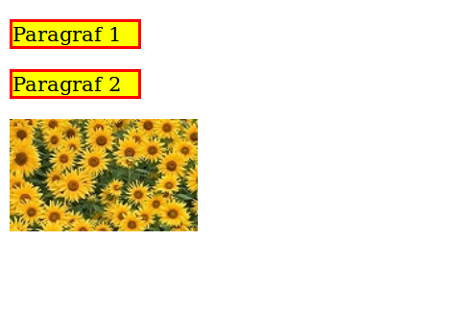
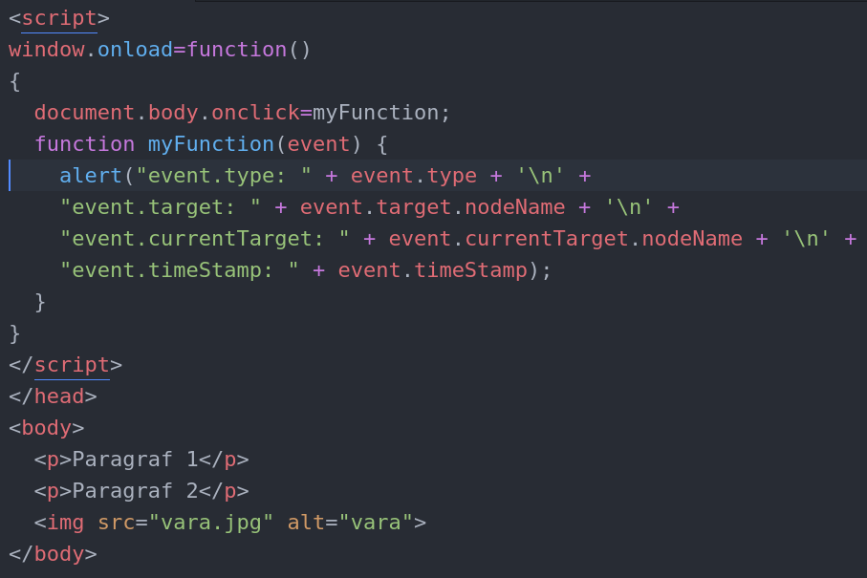
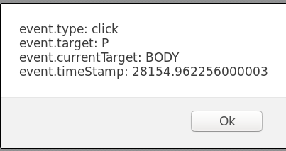
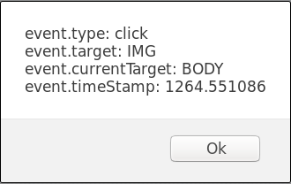
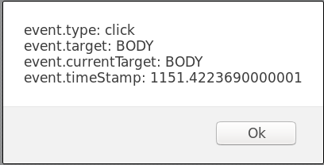
Exemplu
Click pe paragraf
Click pe imagine
Click în afara elementelor <p> și <img>

Slide 7
Exemple de evenimente
Evenimente determinate
de mouse:
click
dblclick
contextmenu
mouseover
mouseout
mousedown
mouseup
onmouseenter
mouseleave
mousemove
Sunt reprezentate prin obiecte de tipul
MouseEvent
Evenimente determinate
de tastaura:
keydown
keyup
keypress (deprecated)
Sunt reprezentate prin obiecte
KeyboardEvent

Slide 8
Obiectele MouseEvent au proprietati speciale
event.button // 0(stanga)1(mijloc) 2(dreapta)
event.clientX, event.clientY // pozitia in fereastra (zona vizibila)
event.pageX, event.pageY //pozitia in document
event.screenX, event.screenY //pozitia în ecran
event.offsetX, event.offsetY //pozitia relativa in element(target)
event.relatedTarget //elementul legat de elementul care a
declanșat evenimentul mouse-ului.

Slide 9
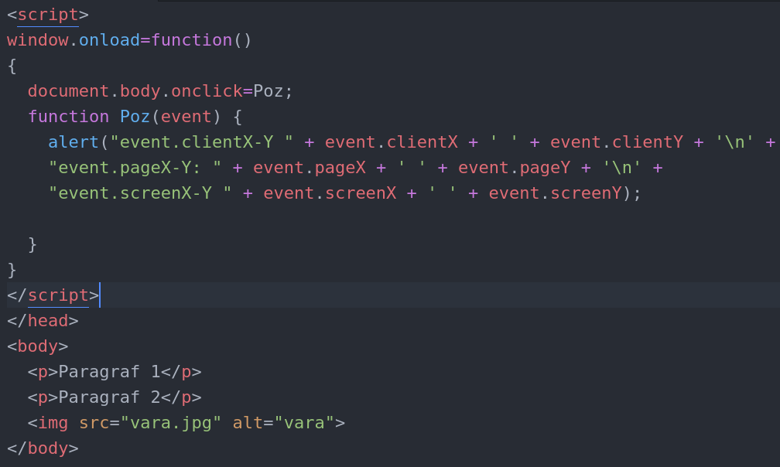
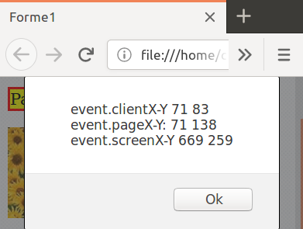
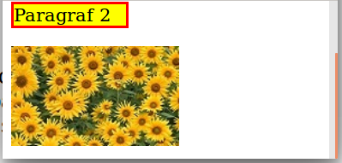
Exemplu

Slide 10
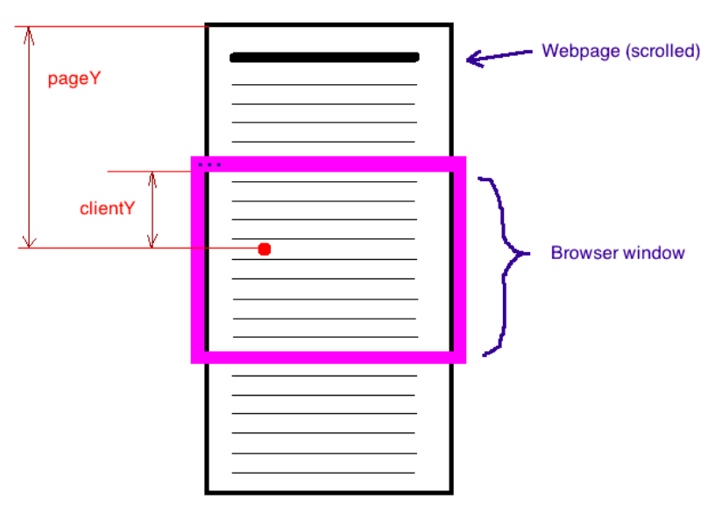
Diferența dintre pageX-Y și clientX-Y

Slide 11
Obiectele KeyboardEvent au proprietati speciale
Proprietăți
event.key //tasta apasata
event.altKey // boolean
event.ctrlKey // boolean
Evenimente determinate
de tastaura:
keydown
keyup
Sunt reprezentate prin obiecte
KeyboardEvent
deprecated
event.keyCode
event.which

Slide 12
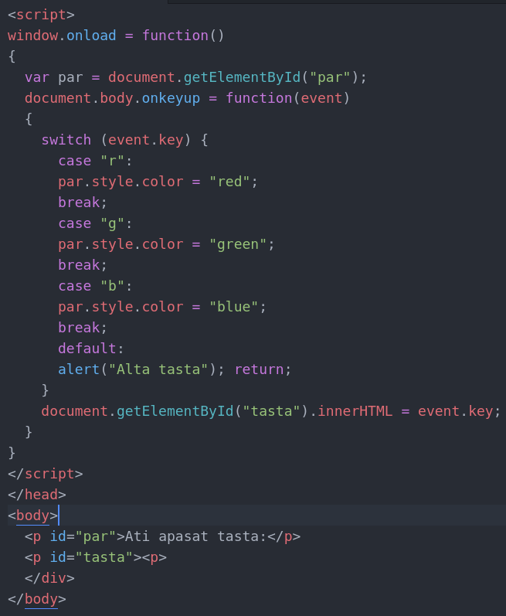
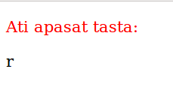
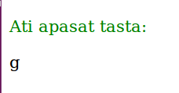
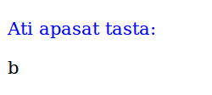
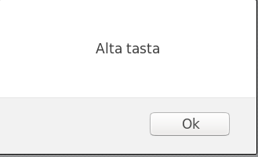

Slide 13
Event listeners
sunt metode care inregistreaza functii handler pentru evenimente;
un eveniment poate avea inregistrate mai multe functii handler;
el.addEventListener(“click”, handleClick, false)
el.removeEventListener(“click”,handleClick,true)
nume eveniment
functie
faza de executie
https://developer.mozilla.org/en-US/docs/Web/API/Event

Slide 14
Event listeners
<button id="buton">Click me </button>
var b = document.getElementById("buton");
b.onclick = function(){alert("Hello!");}
b.addEventListener("click", function(){alert("Good Bye!");}, false)
forme echivalente

Slide 15
Captarea evenimentelor: obiectul event este transmis
ca primul argument al handler-ului
element.onclick = myfct;
function myfct (event) {alert(event.type);}
element.addEventListener("click", myfct);
function myfct (event) {alert(event.type);}
element.onclick = function (event) {
alert(event.type);}
element.addEventListener("click",
function (event) {alert(event.type);} )

Slide 16
La aparitia unui eveniment, functiile handler sunt executate
in ordinea in care sunt definite.
<script >
window.onload = main;
function main(){
el = document.getElementById("buton");
el.addEventListener("click", handle1, false);
el.addEventListener("click", handle2, false);
function handle1(event) {alert(1)};
function handle2(event) {alert(2)};
}
</script>
<body>
<button type="button" id="buton"> click </button>
</body>

Slide 17
Setare faza_exec pentru PARINTE
-false - BUBLLING (implicit)
-true - CAPTURING
Modele de executie:
Parinte true (capturing):
intai handler parinte apoi handler copil
Parinte false (bubbling) :
intai handler copil apoi handler parinte

Slide 18
E
E1
E1, E2 au handlere la click
Evenimentul: click pe E2
E2
Modele de executie:
CAPTURING: handler E1, handler E2
BUBBLING: handler E2, handler E1
Event order
La aparitia unui eveniment se executa:
1. handlerele stramosilor tintei setate pe CAPTURE
2. handlerul tintei
3. handlerele stramosilor tintei setate pe BUBBLE

Slide 19
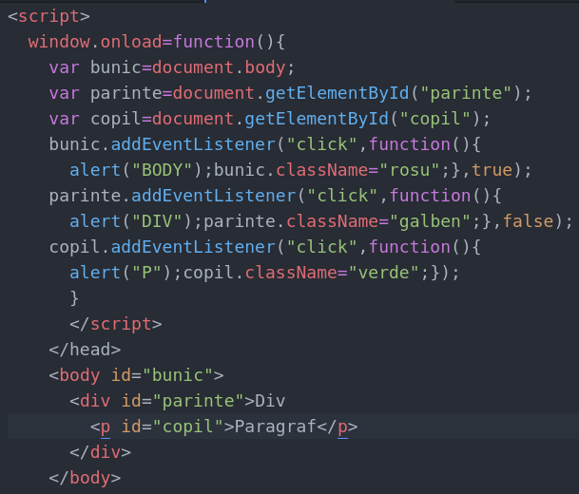
Exemplu (addEvent.html)
<style>
.rosu{background-color:red;}
.galben{background-color:yellow;}
.verde{background-color:green;}
div{
border:2px solid green;
width:300px; height:300px;}
p {
border: 3px solid black;}
</style>
Se va executa:
1. handler BODY
2. handler P
3. handler DIV

Slide 20
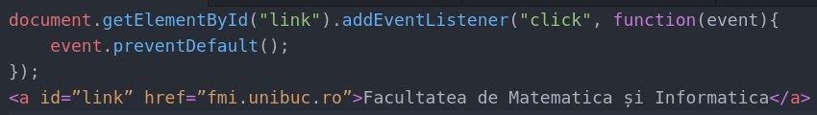
Metode obiect event:
event.stopPropagation()
opreste propagarea evenimentului in DOM;
event.stopImmediatePropagation()
daca mai multe functii listener sunt atasate aceluiasi
element iar una contine event.stopImmediatePropagation()
functiile listener urmatoare nu mai sunt apelate
event.preventDefault()
se anuleaza actiunea implicita a elementului

Slide 21
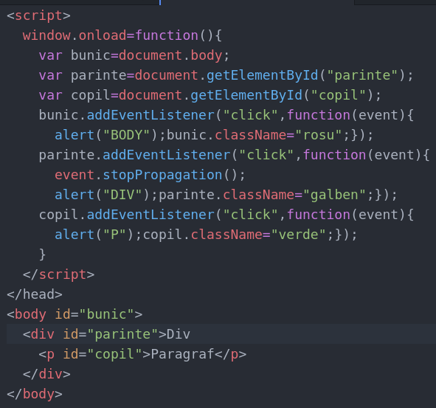
Exemplu (event.stopPropagation()) stopP.html
<style>
.rosu{background-color:red;}
.galben{background-color:yellow;}
.verde{background-color:green;}
div{border:2px solid green;
width:300px; height:300px;
}
p {
border: 3px solid black;
}
</style>
Se va executa:
1. handler P
2. handler DIV

Slide 22
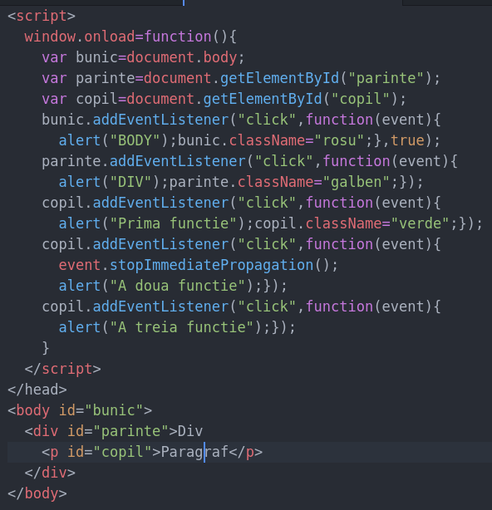
Exemplu (event.stopImmediatePropagation()) stopImP.html
<style>
.rosu{background-color:red;}
.galben{background-color:yellow;}
.verde{background-color:green;}
div{border:2px solid green;
width:300px; height:300px;
}
p {
border: 3px solid black;
}
</style>
Se va executa:
1. handler BODY
2. handler1 P
3. handler2 P

Slide 23
Metode ale obiectului window: timers
window.setTimeout
apelează o funcție sau execută un fragment de cod după un anumit timp (milisecunde).
vt = setTimeout(numeFunctie,intarziere,parametri);
vt = setTimeout(function(){}, intarziere,parametri);
clearTimeout(vt) // anulare functie lansata
vt –variabila globala pentru a fi vazuta de clearTimeout
parametrii sunt ai functiei care se va executa (numeFunctie sau anonima)

Slide 24
Metode ale obiectului window: timers
window.setInterval
executa functia in mod repetat, la un anumit interval de timp.
vt = setInterval(numeFunctie, interval, parametri);
vt = setInterval(function(){}, interval, parametri);
clearInterval(vt) // anulare functie lansata

Slide 25
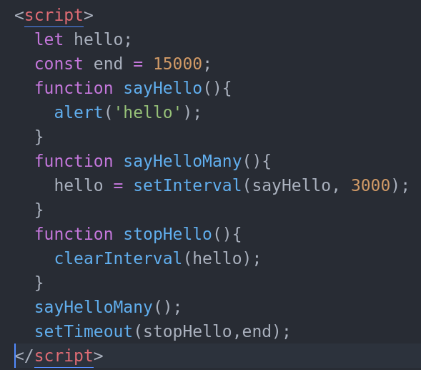
Exemplul 1

Slide 26
Let
var i=0;
el.onclick = function(){
alert(i); /* evaluare la click -va afisa 1*/
}
i=1;
var i=0;
{
let il=i;// il se creaza acum
el.onclick = function(){ alert(il); /*va afisa 0*/ }
}// se elibereaza zona il=0
i=1;

Slide 27
Exemplu cu let:
La click pe fiecare imagine din document sa se afiseze sursa imaginii
var imagini = document.getElementsByTagName("img");
for(var i=0; i<imagini.length; i++)
imagini[i].onclick = function(){ alert(imagini[i].src); }
                // nu functioneaza;
                // i va fi egal cu imagini.length
Soluție:
for(let i=0;i<imagini.length;i++)
imagini[i].onclick = function(){alert(imagini[i].src);}

Slide 28
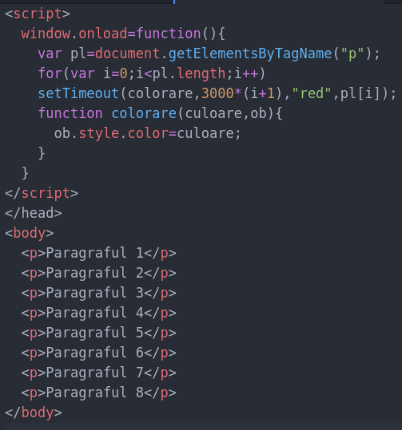

Exemplul 2 (setTimeout cu parametri) time.html
Varianta fără parametri

Slide 29
window.getComputedStyle
determina stilul efectiv aplicat unui element
window.getComputedStyle(ob, ":after")
este obiect din clasa CSSStyleDeclaration
este read-only
pseudo-element sau null
optional
var oStil = window.getComputedStyle(ob,null) ;
var x=oStil.color; // proprietatea css ob.style.color
sau
window.getComputedStyle(ob,null).getPropertyValue("font-size")
valoarea proprietatii CSS

Slide 30
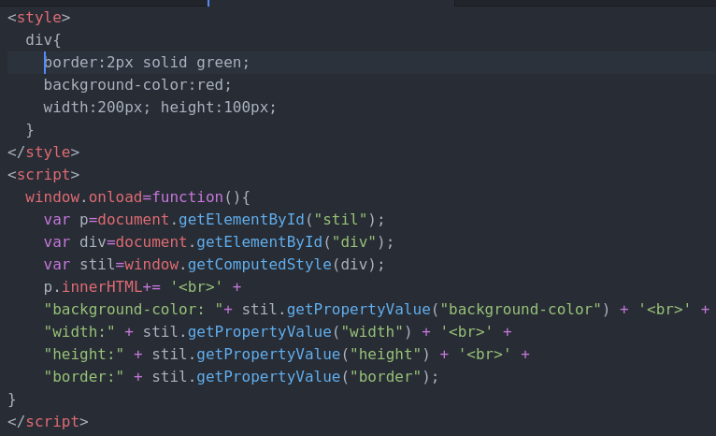
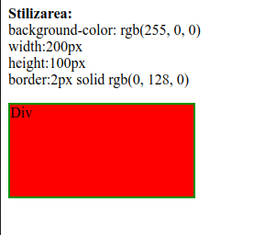
<body>
<p id="stil"><b>Stilizarea:</b></p>
<div id="div">Div
</div>
</body>

Slide 31
Obiectul window: proprietăți și metode
Obiectul window reprezintă fereastra browserului care conține
DOM asociat documentului (window.document).
Obiectul window asociat unui anumit document poate fi selectat prin document.defaultView
Dacă un document HTML conține elemente <iframe>, browserul crează un obiect window pentru documentul HTML și un obiect window suplimentar pentru fiecare <iframe>

Slide 32
Multiple windows: ferestrele iframe
au urmatoarele proprietati:
contentWindow // obiectul window corespunzator iframe-ului
parent // fereastra parinte
var x = document.getElementsByTagName("iframe")[0].contentWindow;
//x = obiectul window corespunzător primului iframe
x.document.getElementsByTagName("body")[0].style.backgroundColor = "blue";

Slide 33
Proprietati ale obiectului window:
window.location
folosit pentru a determina URL-ul paginii curente și pentru a redirecționa browserul către o pagină nouă.
este un obiect din clasa Location
Proprietăți și metode
window.location.href // adresa URL a documentului
window.location.hostname // numele de domeniu al gazdei web
window.location.pathname // calea și numele fisierului paginii curente
window.location.protocol // protocolul folosit (http: sau https:)
window.location.hash // partea din URL care începe cu #
window.location.assign(url) // încarca un nou document
<protocol>//<hostname>:<port>/<pathname><search><hash>

Slide 34
Proprietati ale obiectului window
Schimbarea locatiei
window.location.href = "http://fmi.unibuc.ro"
sau
window.location = "http://fmi.unibuc.ro"
sau
location = "http://fmi.unibuc.ro"
Proprietati similare
document.location si document.location.href

Slide 35
Proprietati ale obiectului window:
window.history
conține istoria browserului (adresele URL accesate de utilizator)
este un obiect din clasa History
Proprietăți și metode
history.length //nr de URL-uri din lista de istoric
history.back() // incarcă adresa URL anterioară din lista de istoric
history.forward() // incarcă următoarea adresă URL din lista de istoric
history.go(number/url) //incarca o adresa URL specificata din lista de
istoric
history.go(1) // history.go(-1)

Slide 36
Proprietati ale obiectului window
window.screen
conține informații despre ecranul utilizatorului.
este un obiect din clasa Screen
Proprietăți și metode
screen.availHeight // înălțimea ecranului (excluzând Windows Taskbar)
screen.availWidth // latimea ecranului (excluzând Windows Taskbar)
screen.height // înălțimea totala a ecranului
screen.width // latimea totala a ecranului
screen.colorDepth
screen.pixelDepth //nr de biti folosiți pentru culoarea unui pixel

Slide 37
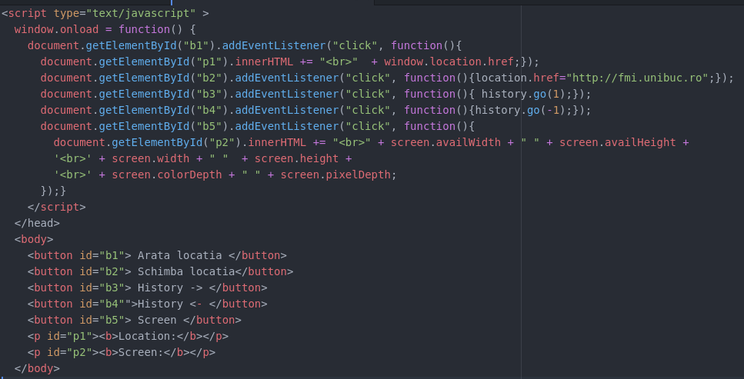
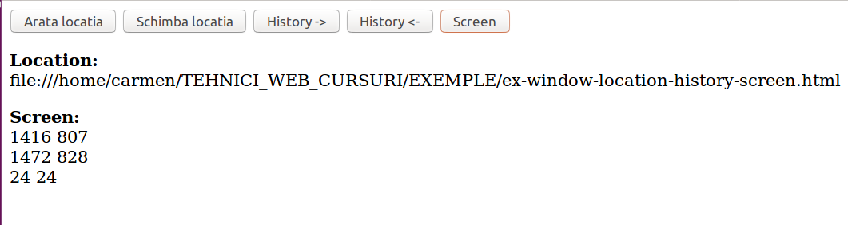

Slide 38
Metode ale obiectului window
window.open(URL, loc, caracteristici, replace)
deschide o noua fereastra de browser
toți parametrii sunt optionali
dacă nu se specifica URL se va deschide o fereastra cu about-blank
Exemplu

Slide 39
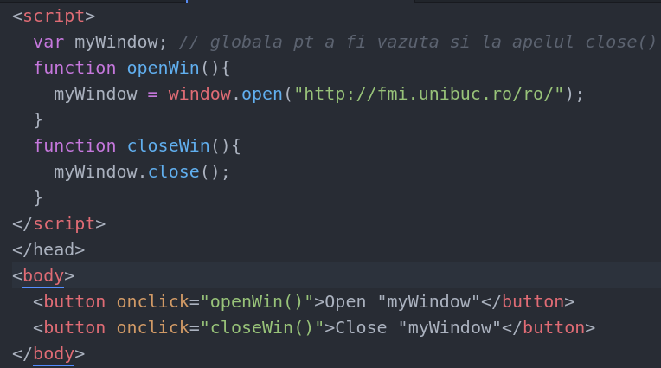
Metode ale obiectului window
var MyWindow = window.open();
MyWindow.close();
inchide fereastra deschisă cu metoda open()
open-close.html

